Slide 1





Итоги проведения апробации итогового собеседования по русскому языку 30 января 2020 года
Тихоновская Светлана Николаевна,
начальник отдела ГИА Регионального центра оценки качества образования Орловской области
10 февраля 2020 г.

Slide 2




Количественные показатели
Зарегистрировано в РИС – 6995 участников ИС
173 участника (2,6 %) - «незачет»
6754
участника
апробации
161 участник (2,4 %) – не справился с ИС
у 12 участников (0,2 %) – результат аннулирован
Дубли кода работ;
Использование бланков предназначенные для обучения экспертов

Slide 3


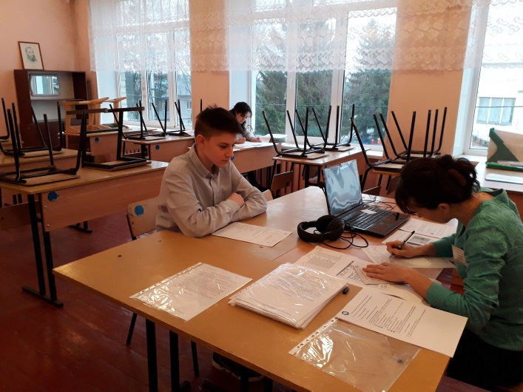
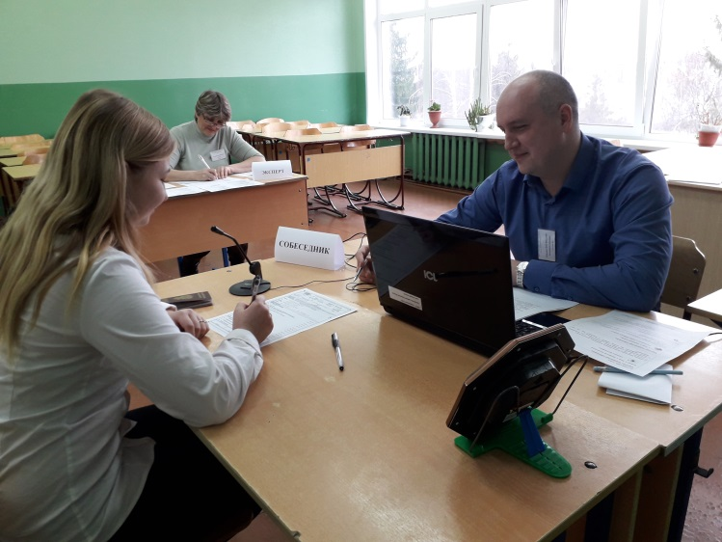
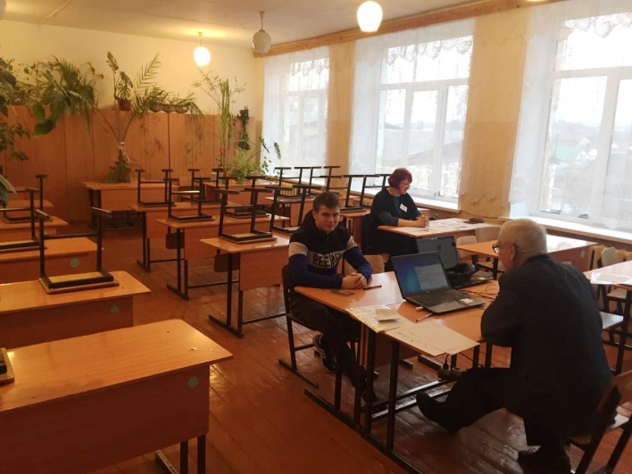
Нарушения при проведении апробации
Не подготовлены помещения для проведения ИС

Slide 4

Нарушения при проведении апробации
Не подготовлены члены комиссий для проведения и оценивания ИС
1) Организаторы в аудитории подготовки занимаются своими делами (проверяют тетради, заполняют классные журналы и т. д.)
2) У эксперта в аудитории проведения мобильный телефон лежит на столе
3) Не проставлен код «22» в поле «Резерв» для участников с ОВЗ, оцениваемых по другой шкале
4) Организаторы вне аудитории не знают своих обязанностей и не понимают что им делать
5) Ответственный организатор не осуществляет контроль за качеством печати бланков ИС
Провести подробный инструктаж со всеми привлекаемыми работниками

Slide 5
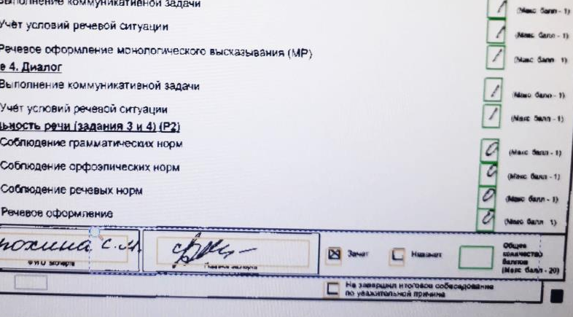
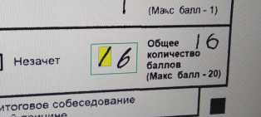
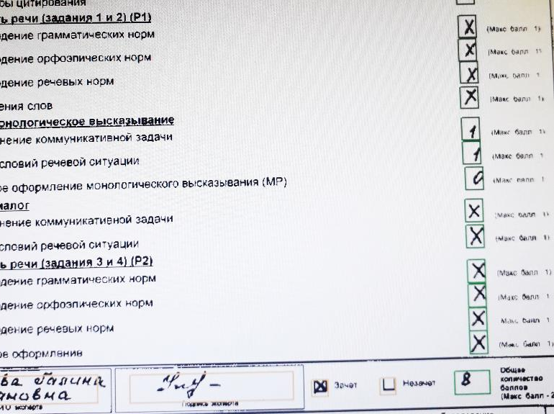
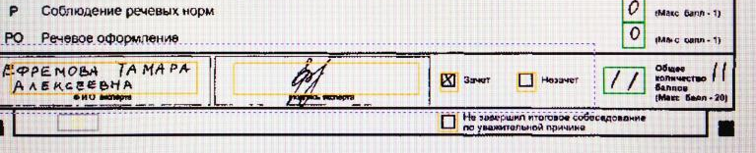
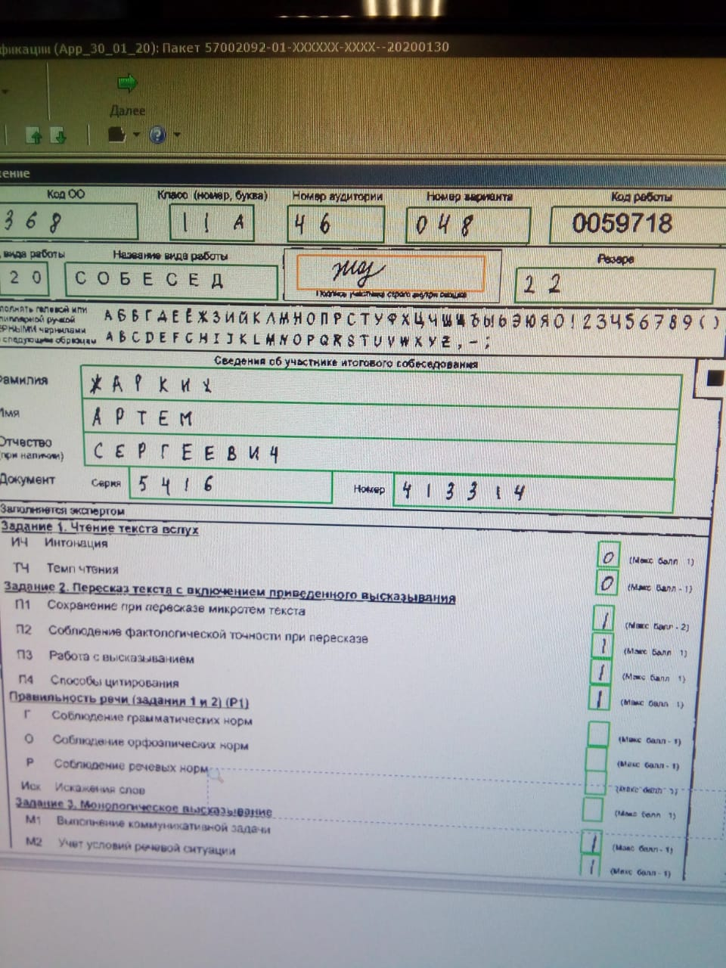
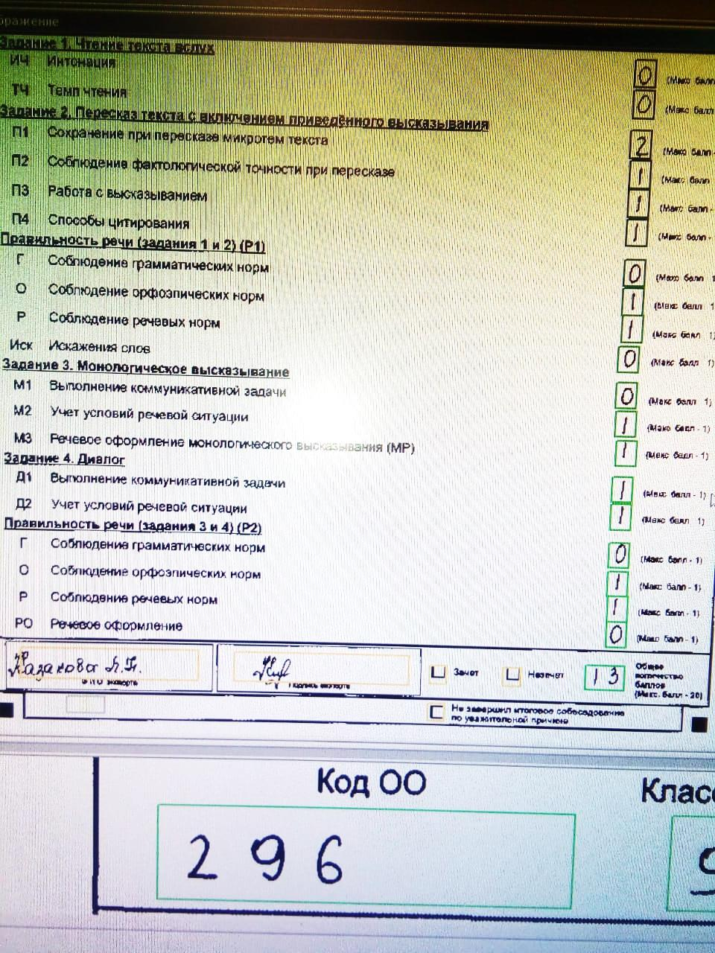
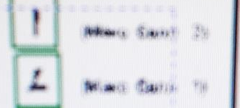
Нарушения при заполнении бланков экспертом
1) Отсутствует общее количество баллов;
2) Запись не в соответствующем поле
3) Стоят кресты в поле оценивания по критериям
4) Отсутствуют баллы по критериям
5) Отсутствует отметка о зачете
6) В ячейке с максимальным баллом оценивания 1 проставлено 2 балла
(макс. балл- - 2)
(макс. балл- - 1)

Slide 6
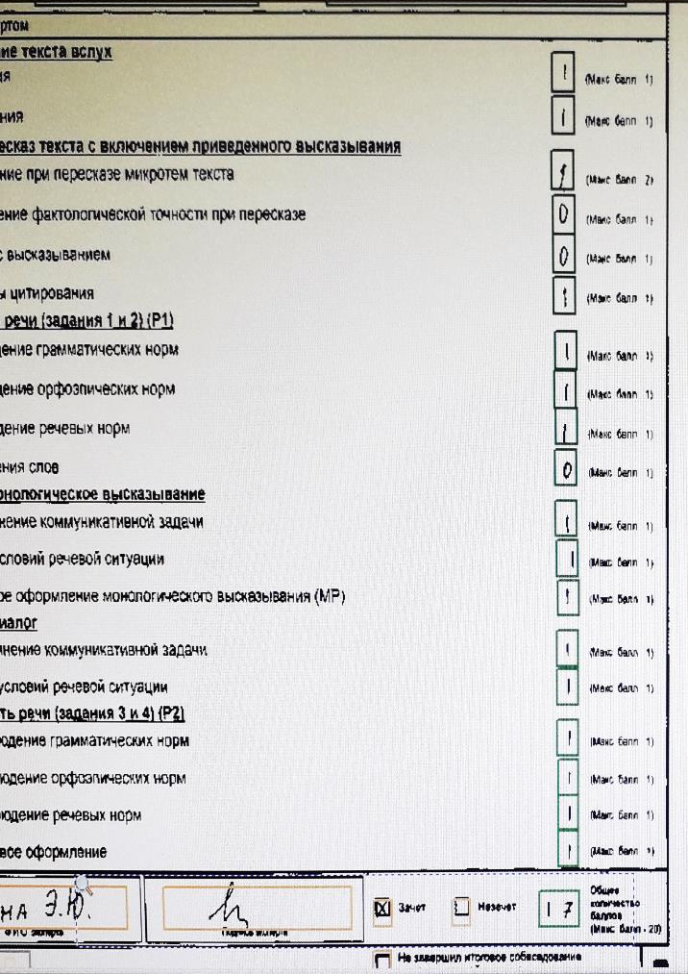
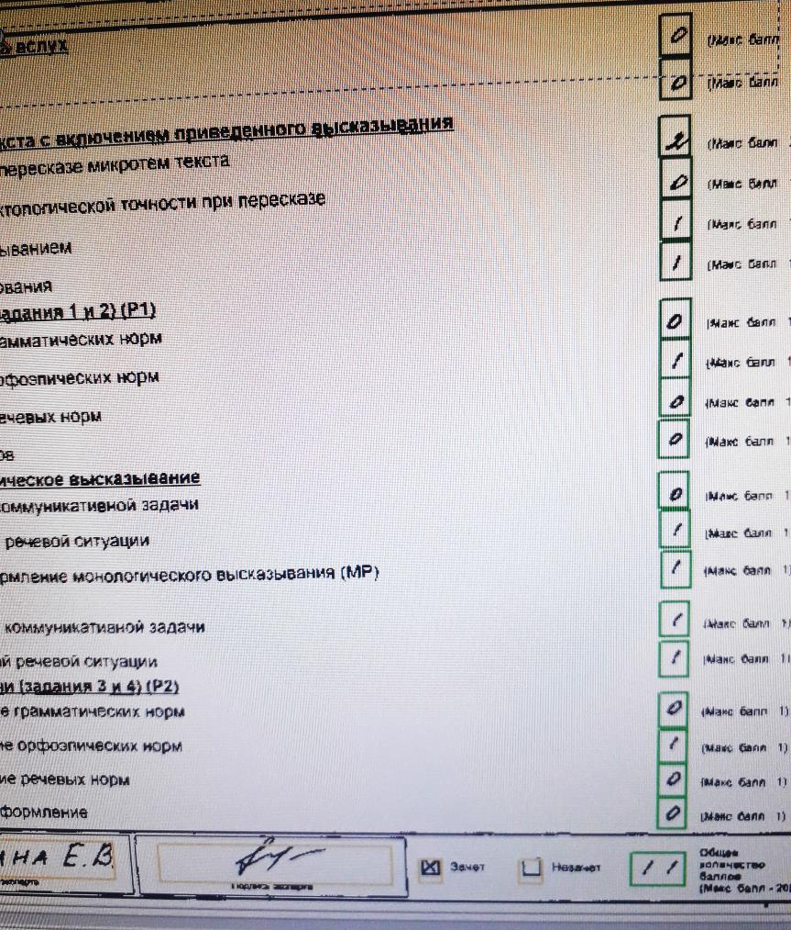
Ошибки в подсчете баллов экспертом
Экспертом неверно подсчитана итоговая сумма баллов
По факту 10 баллов,
в бланке – 11 баллов
По факту 16 баллов,
в бланке – 17 баллов

Slide 7
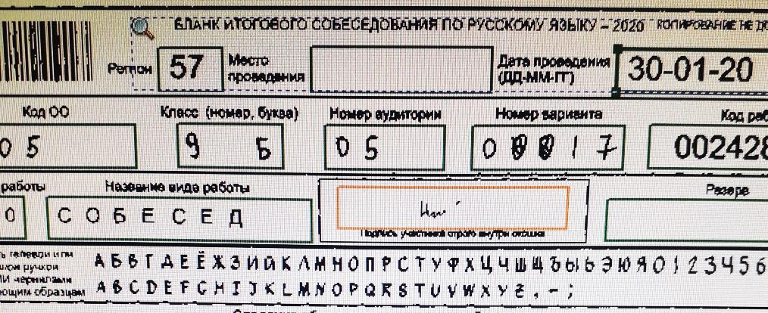
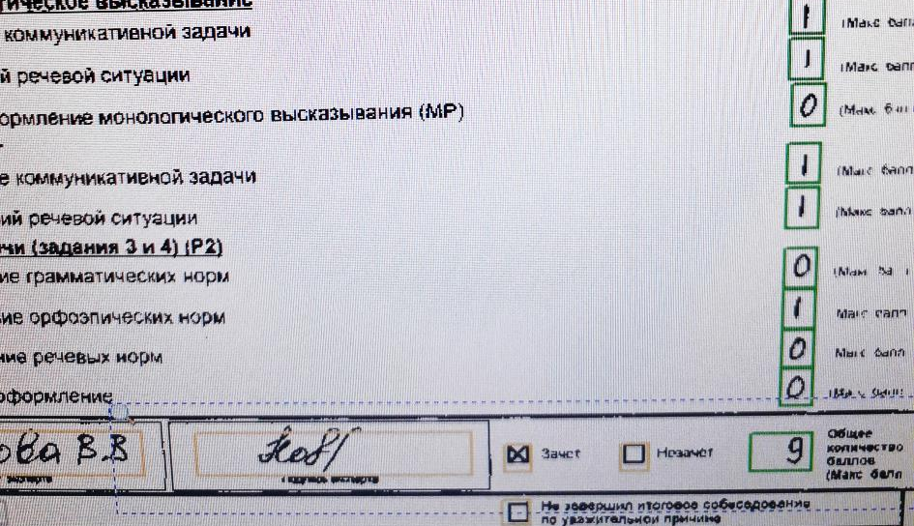

Нарушения при заполнении бланков
1) Отсутствует место проведения ИС.
Место проведение ИС – это код ОО
2) Эксперт оценил участника с ОВЗ с понижением баллов в оценивании, поставил «зачет», а в поле «Резерв» бланка не стоит «22». Итог – после обработки «зачет» стал «незачетом»
3) Отсутствует номер аудитории и (или) номер варианта
4) Вместо кода ОО внесен код МОУ;
5) Бледные чернила в ручках участников и экспертов;
6) Запись букв и цифр не соответствует образцу на бланке ИС;
7) Наличие корректора в бланках

Slide 8
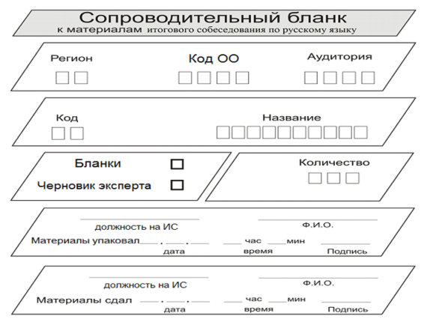
Сбор материалов ИС и заполнение сопроводительных бланков
1 схема оценивания
2 схема оценивания
в один ВДП – бланки ИС
Эксперт упаковывает:
Собеседник упаковывает в аудитории:
в первый ВДП – бланки ИС
во второй ВДП – формы ИС-04
в тот же ВДП – бланки ИС;
Эксперт упаковывает после проверки ИС:
во второй ВДП – формы ИС-04
– подпись эксперта
– подпись экзаменатора-собеседника
ВАЖНО!!!
Бланки с кодом «22» класть
вверх стопки с бланками

Slide 9


!!!Обратить внимание НА:
1) Подготовку помещений для проведения итогового собеседования (руководителю ОО взять под свой контроль)
2) Изучение инструкций (приказ Департамента от 16.01.2020 года № 29) всеми категориями работников, привлекаемых к проведению и оцениванию итогового собеседования
3) Качество печати бланков итогового собеседования.
ВАЖНО!!! Не должно быть бланков с одинаковым кодом работы
4) Особый контроль за участниками с ОВЗ, оцениваемыми по другой шкале. Пометку «22» в поле «Резерв» проставляет ответственный организатор в ОО
2 2
5) Упаковку бланков с кодом «22»: данные бланки при упаковке в ВДП класть сверху стопки бланков
6) Выгрузку техническим специалистом аудиозаписей участников ИС (выгружается только папка «Экспорт»). Необходимо на диске пронумеровать аудитории проведения. В папке с аудиозаписями каждой аудитории количество файлов = количеству участников + 2

Slide 10


Результат слаженной работы
МУНИЦИПАЛЬНОГО КООРДИНАТОРА
ОТВЕТСТВЕННОГО ОРГАНИЗАТОРА ОО
КОМИССИИ ОО ПО ПРОВЕДЕНИЮ ИС
ЭКСПЕРТОВ
+
+
+

